Slide 1
CGV Lab OpenCV Project #1
Paper Piano
2019. 01. 14 ~ 2019. 01. 18
김현준 봉은준 이보배 임강식 조영곤 홍석현

Slide 2
개요
1. 목적 : 카메라를 이용하여 종이 위에 그려진 피아노 구현
2. 방법
피아노 외곽 인식 → image transformation + 음계 위치 설정
손가락 위치 인식
누름 여부 인식 → 소리 출력
3. 제약조건
피아노 영역을 나눠 아래는 백색 건반, 위는 흑색 건반만 인지
한 손가락으로만 가능
한 개의 카메라만 사용

Slide 3
해결 방안
1. 사용자가 직접 피아노의 외곽 입력
→사용자의 interaction↑ + ambiguity
2. 건반과 다른 색의 외곽선 추가
→배경 및 조명의 색에 대한 제약
3. image feature를 사용한 피아노 인식
→피아노의 단순한 패턴으로 인한 인식률↓
4. floodFill() 함수를 사용한 피아노 인식
→특정 좌표에 백색 건반이 위치해야 가능

Slide 4
해결 방안
1. 사용자가 직접 피아노의 외곽 입력
→사용자의 interaction↑ + ambiguity
2. 건반과 다른 색의 외곽선 추가
→배경 및 조명의 색에 대한 제약
3. image feature를 사용한 피아노 인식
→피아노의 단순한 패턴으로 인한 인식률↓
4. floodFill() 함수를 사용한 피아노 인식
→특정 좌표에 백색 건반이 위치해야 가능

Slide 5
해결 방안
1. 사용자가 직접 피아노의 외곽 입력
→사용자의 interaction↑ + ambiguity
2. 건반과 다른 색의 외곽선 추가
→배경 및 조명의 색에 대한 제약
3. image feature를 사용한 피아노 인식
→피아노의 단순한 패턴으로 인한 인식률↓
4. floodFill() 함수를 사용한 피아노 인식
→특정 좌표에 백색 건반이 위치해야 가능

Slide 6
해결 방안
1. 사용자가 직접 피아노의 외곽 입력
→사용자의 interaction↑ + ambiguity
2. 건반과 다른 색의 외곽선 추가
→배경 및 조명의 색에 대한 제약
3. image feature를 사용한 피아노 인식
→피아노의 단순한 패턴으로 인한 인식률↓
4. floodFill() 함수를 사용한 피아노 인식
→특정 좌표에 백색 건반이 위치해야 가능

Slide 7
알고리즘
웹캠 시작
1. 피아노 인식 및 음계 설정
웹캠에서 프레임
받아오기
스페이스바눌렸는가?
No
Yes
preprocessing
+morphological operation
image transformation
음계 영역 설정
END

Slide 8
알고리즘
웹캠 시작
2. 손가락 위치 인식
웹캠에서 프레임
받아오기
스페이스바눌렸는가?
No
Yes
image transformation
background subtraction
contour를 사용해 손가락
위치 인식
END

Slide 9
알고리즘
웹캠 프레임 인식
3. 누름 여부 인식 및 소리 출력
transformation과
subtraction이
진행되었는가?
No
Yes
이전 프레임보다 올라갔는가?
Yes
No
이전 프레임보다 4픽셀 이상
내려갔는가?
No
Yes
위치에 맞는 소리 재생
END

Slide 10
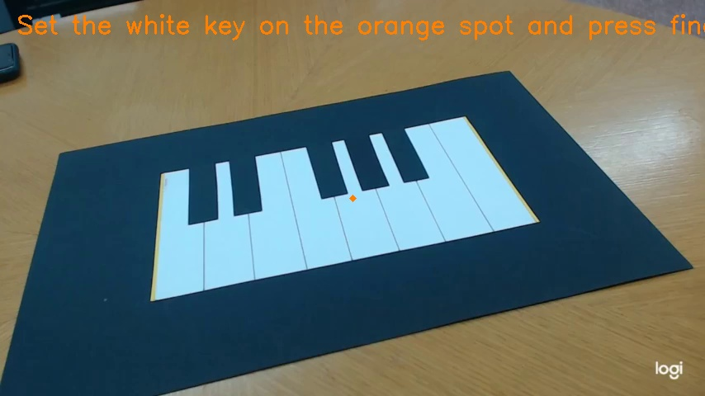
알고리즘
1. 피아노 인식 및 음계 설정

Slide 11

알고리즘
1. 피아노 인식 및 음계 설정

Slide 12
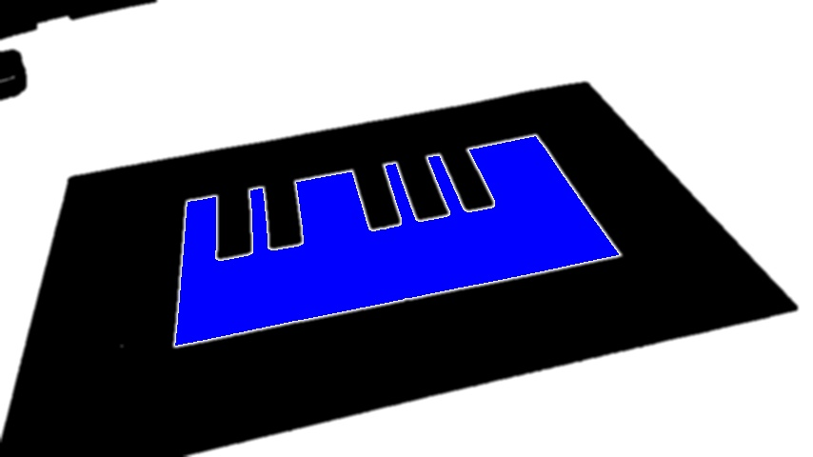
알고리즘
1. 피아노 인식 및 음계 설정

Slide 13
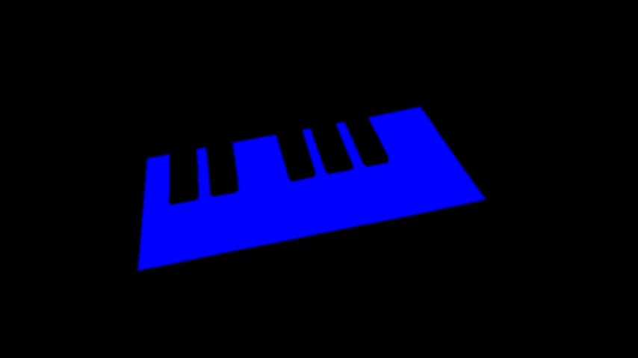
알고리즘
1. 피아노 인식 및 음계 설정

Slide 14
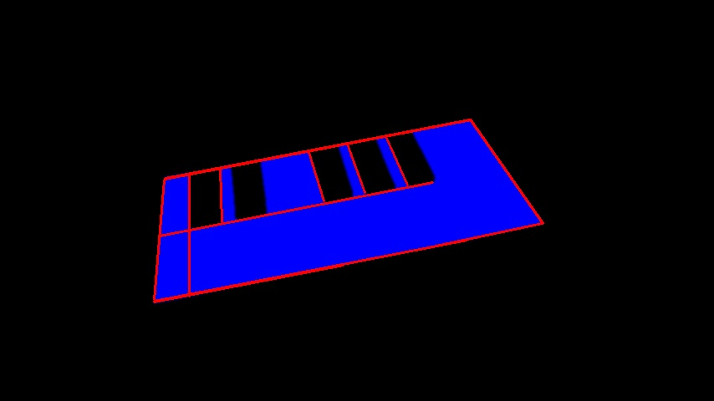
알고리즘
1. 피아노 인식 및 음계 설정

Slide 15
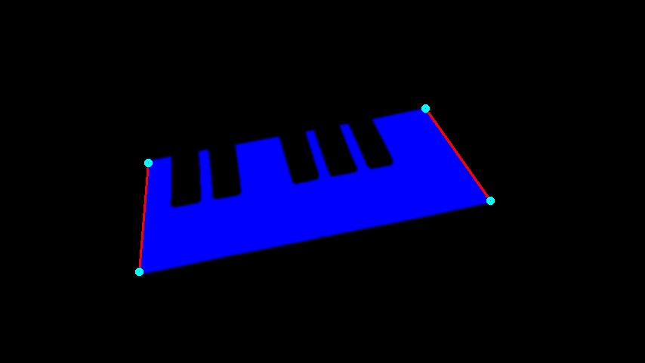
알고리즘
1. 피아노 인식 및 음계 설정

Slide 16
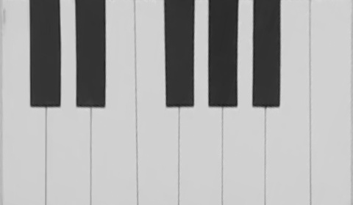
알고리즘
1. 피아노 인식 및 음계 설정

Slide 17
개선 사항
1. 유저의 interaction 없이도 지속적으로 transformation을 진행할 수 있는 방법
2. 인식하지 않았던 건반의 부분에 대한 개선
3. 여러 개의 손가락을 인식하는 방법
4. 한 번에 여러 개의 건반을 인식하는 방법
5. 건반을 누르는 시간에 따른 재생 시간 조정

Slide 18
감사합니다

